Slide 1
[생성형 AI 시스템 설명]
목차
화면설명
아키텍처 계층별 상세 구조
기술 스택 및 구성 요소
RAG 파이프라인
외부 연계 방법

Slide 2
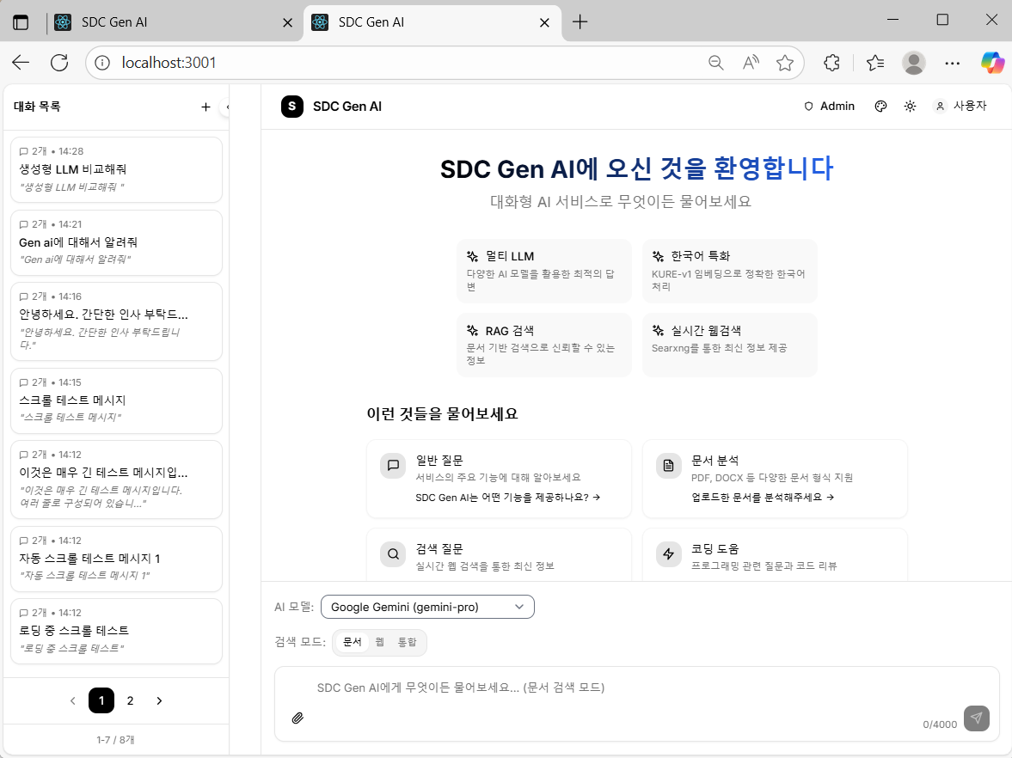
1. 화면 설명
[Chat Bot]
대화목록
. 개인별 대화 이력 관리
. 이전 대화 내용 확인
상단메뉴 링크
. 관리자화면
. 사용자 개인정보 관리
. 화면 스킨 변경 (주간/야간 등)
대화샘플
. 분류별 대화 질문 샘플 제공
LLM/검색 옵션 및 질문 창
. 질문 입력 및 파일 첨부

Slide 3
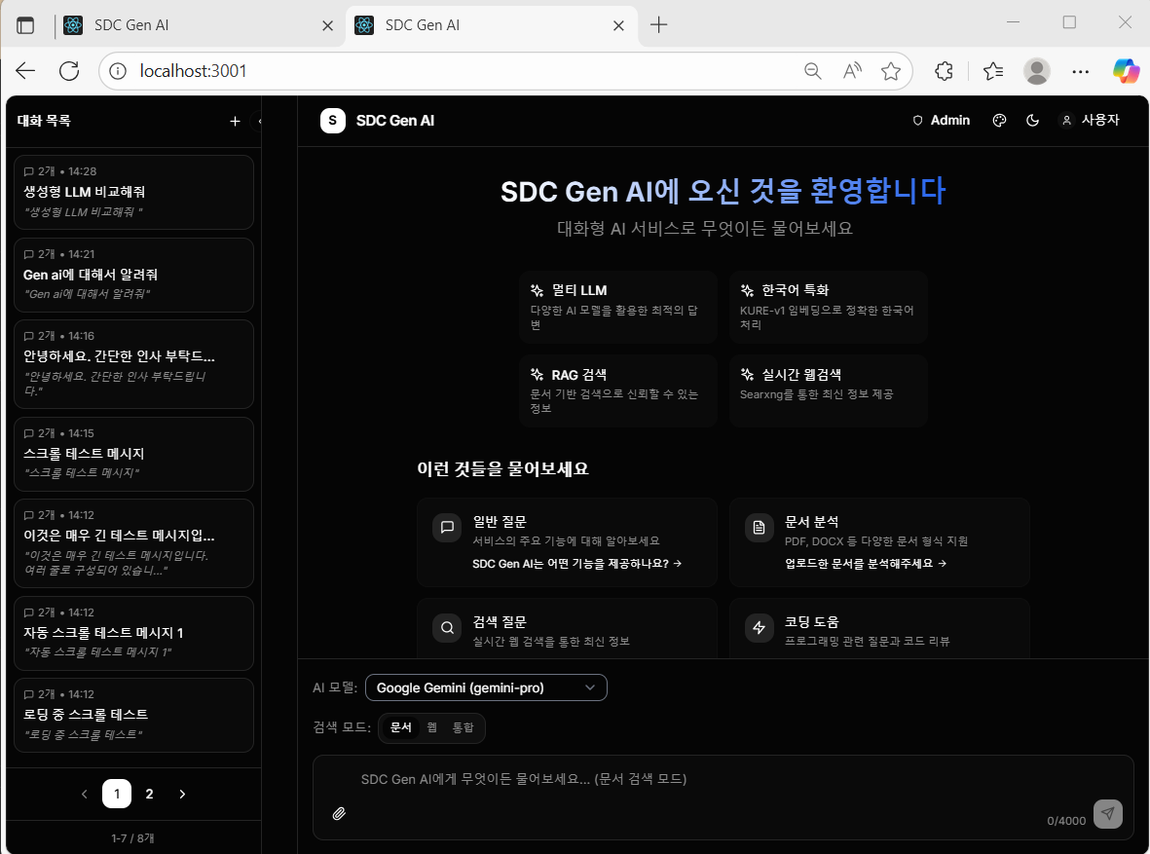
1. 화면 설명
[Chat Bot]
스킨 변경
. 개인 PC 스킨 변경
마지막 변경 스킨 반영

Slide 4
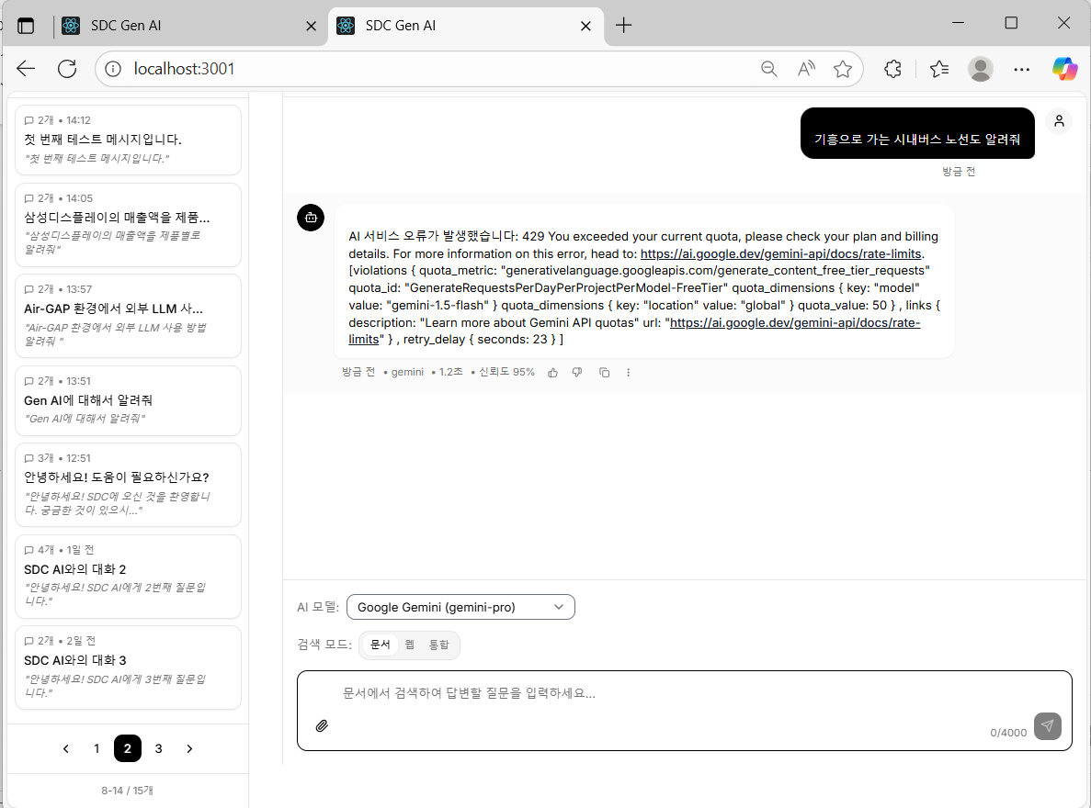
1. 화면 설명
[Chat Bot]
질문 입력
. 질문에 대한 답변 확인 및 평가
평가: 좋아요/싫어요
평가 방법 확정시 해당 내용 적용

Slide 5
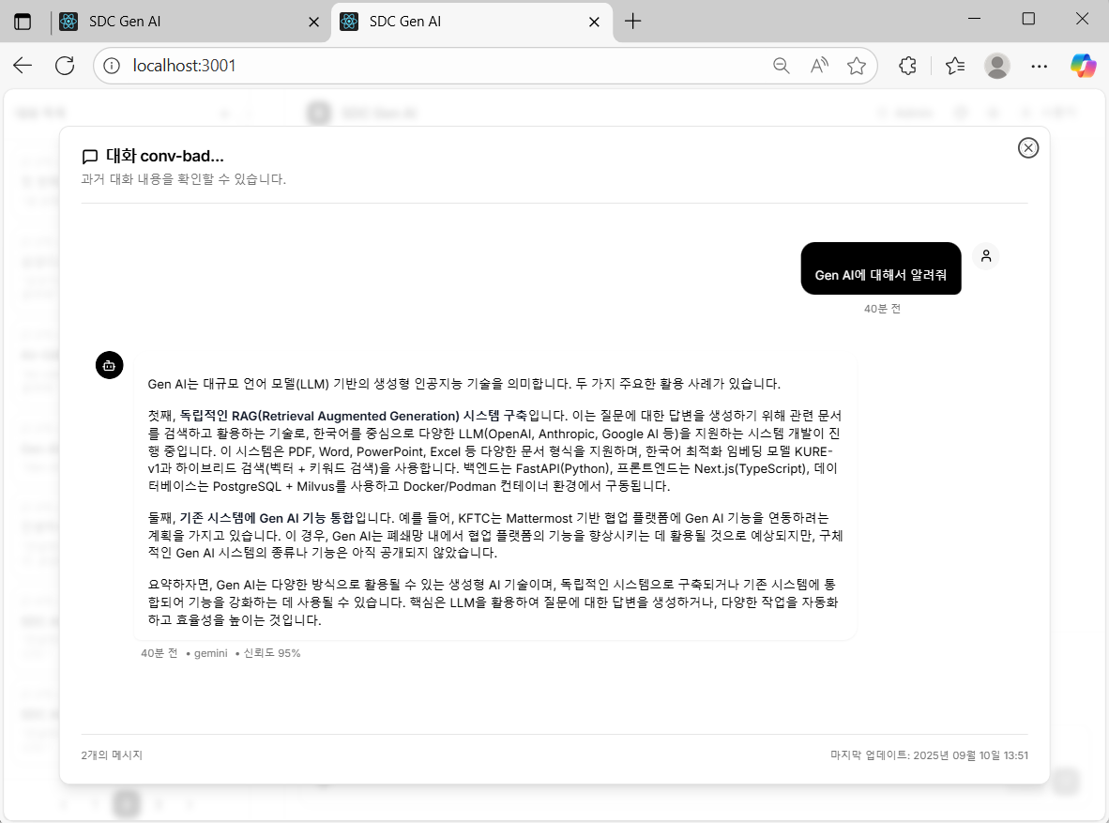
1. 화면 설명
[Chat Bot]
대화 이력 확인
. 개인별 대화 내용 확인

Slide 6
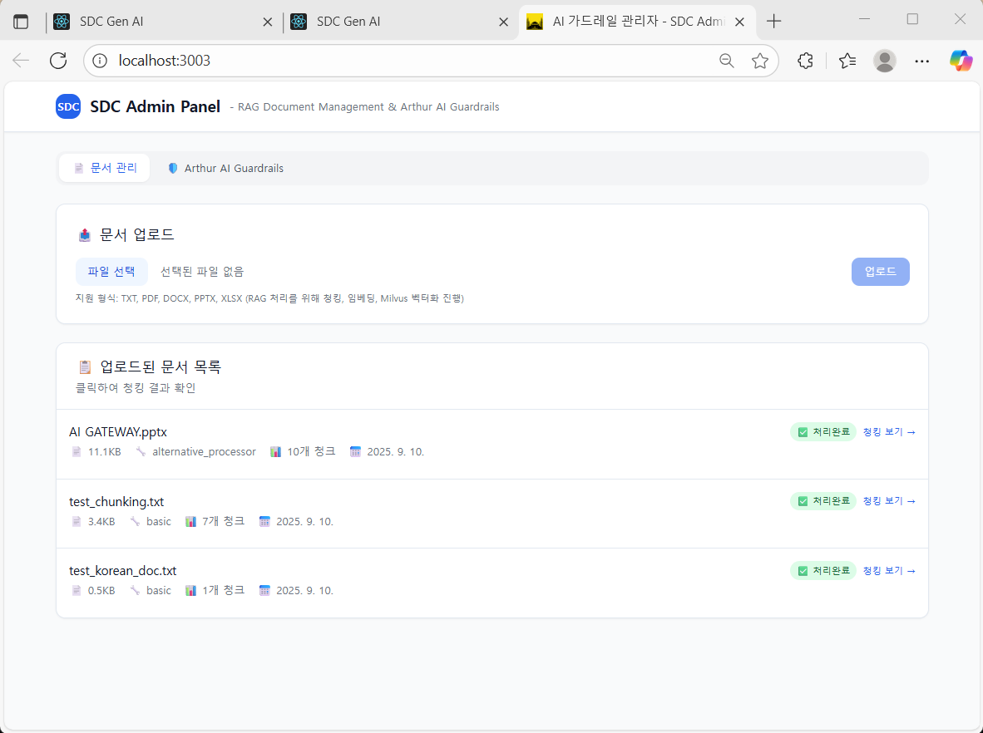
1. 화면 설명
[관리자기능]
문서관리
. 관라자가 필요한 문서 등록
업로드 시 벡터화 기능
. 업로드 완료 시 업로드 리스트 및
청킹 결과 및 정보 확인

Slide 7
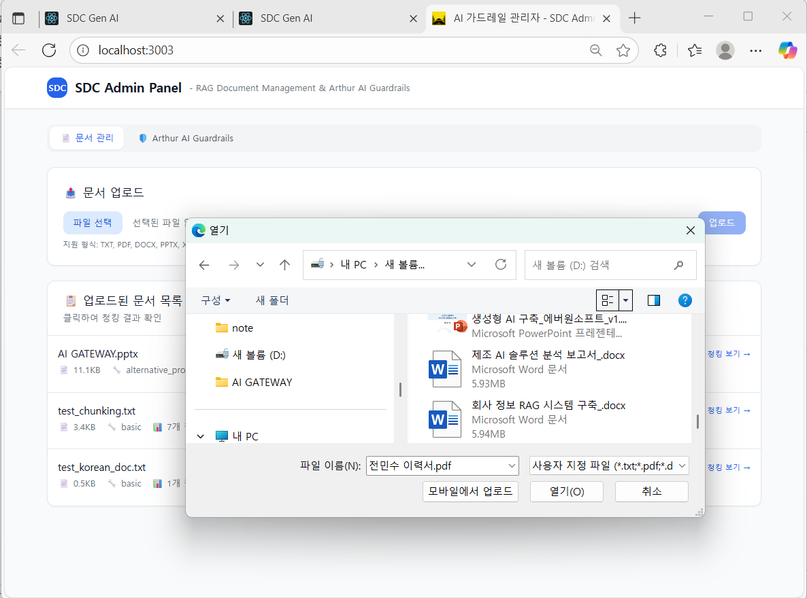
1. 화면 설명
[관리자기능]
문서관리
. 관라자가 필요한 문서 등록
업로드 시 벡터화 기능
. 업로드 완료 시 업로드 리스트 및
청킹 결과 및 정보 확인

Slide 8
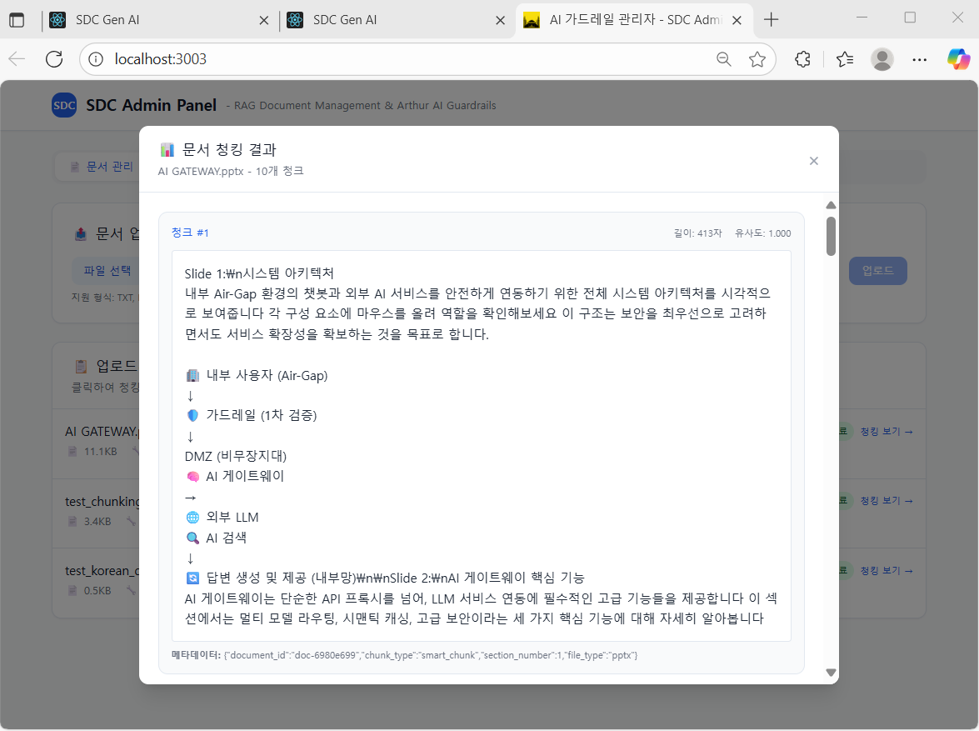
1. 화면 설명
[관리자기능]
문서관리
. 관라자가 필요한 문서 등록
업로드 시 벡터화 기능
. 업로드 완료 시 업로드 리스트 및
청킹 결과 및 정보 확인

Slide 9
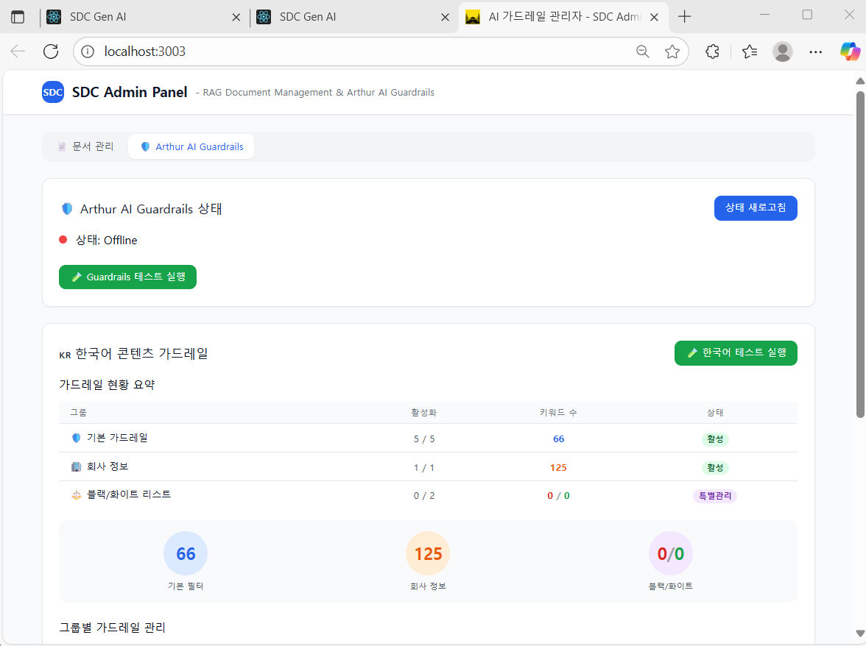
1. 화면 설명
[관리자기능]
Guardrail 관리
. 분류 별 Guardrail 적용 현황
. Guard rail 추가

Slide 10
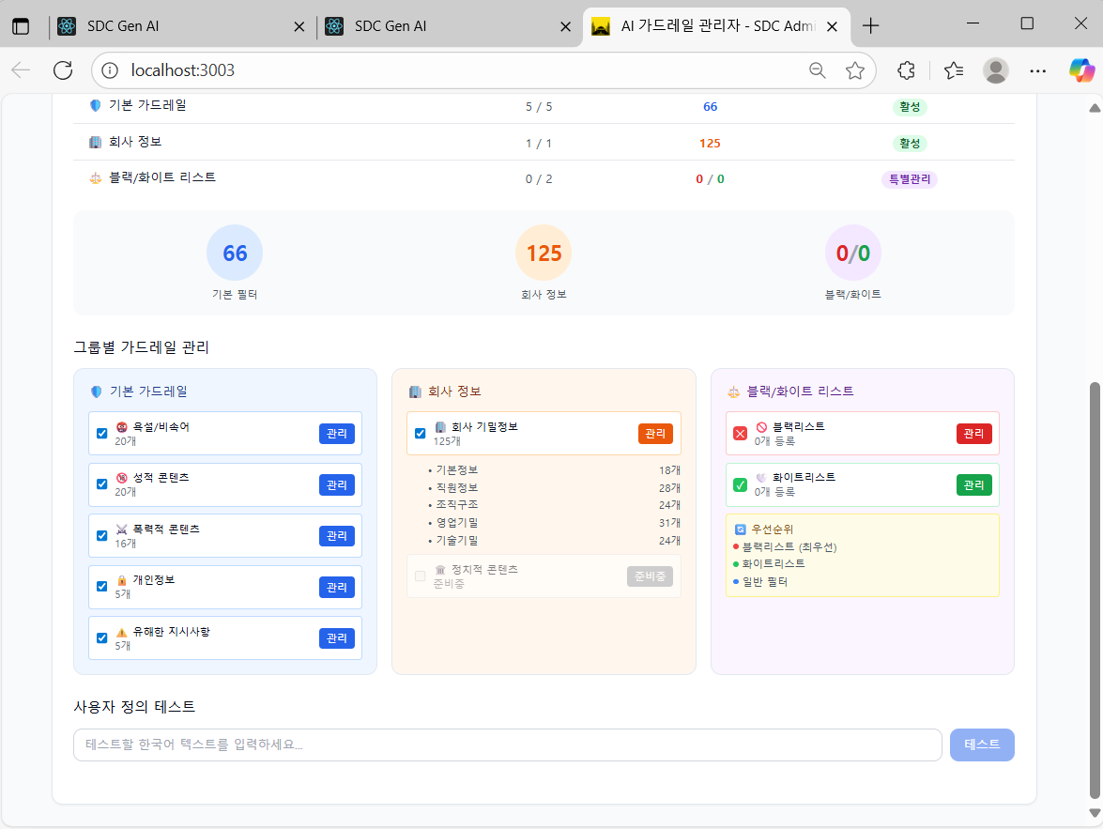
1. 화면 설명
[관리자기능]
Guardrail 관리
. 분류 별 Guardrail 적용 현황
. Guard rail 추가

Slide 11
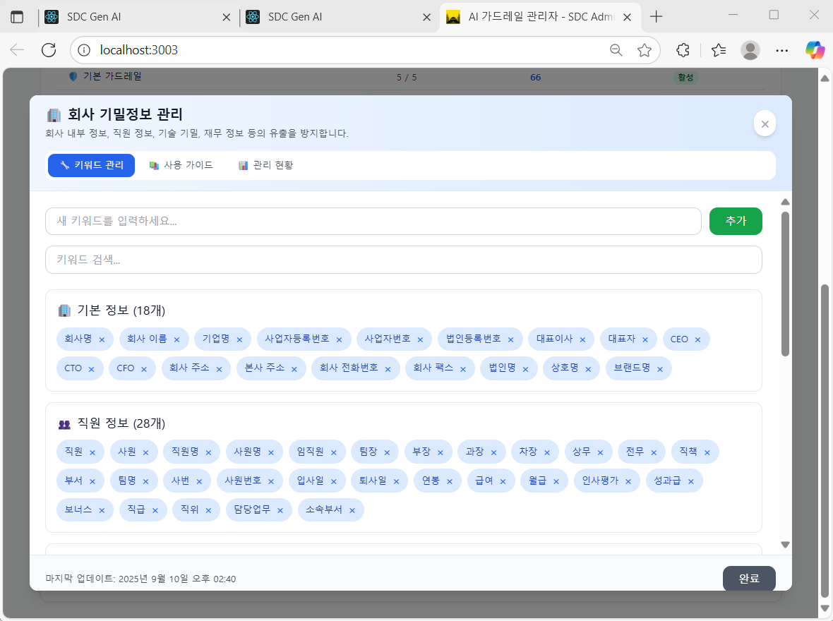
화면 설명
[관리자기능]
Guardrail 상세 내역 확인
. 적용되고 있는 Guard 내역 확인

Slide 12
2. 아키텍처 계층별 상세 구조
Next.js,
FastAPI
LangGraph,
한글 Embedding,
Multi-LLM, Dify, n8n
PostgreSQL, Milvus, Elasticsearch
가드레일, 메트릭스(Promethus, Grafana)
CI/CD & 인프라 (Podman, Github CI 등)
애플리케이션 레이어
AI & RAG 오케스트레이션
하이브리드 검색 DB
보안 & 모니터링
CI/CD & 인프라

Slide 13
3. 기술 스택 및 구성 요소
최신 기술 스택을 활용한 확장성 있는 아키텍처로 구성 : 컨테이너화 및 유연한 배포, 확장 가능
단계 | 처리 흐름 | 상세 내용
프론트엔드 | - Next.js 기반 반응형 웹 | 반응형 웹: 모바일/태블릿/PC 모든 화면에 최적화 빠른 로딩: 서버사이드 렌더링으로 첫 화면이 빨리 뜸 실시간 채팅: WebSocket으로 AI LLM과 실시간 대화 컴포넌트화: 재사용 가능한 UI 블록들로 구성
백엔드 | - FastAPI - Python | 비동기 처리: 여러 요청을 동시에 빠르게 처리 자동 문서화: API 명세서가 자동으로 생성됨 타입 안전: 데이터 타입 검증으로 오류 방지 AI 친화적: 머신러닝 라이브러리와 완벽 호환
데이터베이스 | - PostgreSQL - Milvus 벡터 DB - Elasticsearch | 사용자 정보, 대화 이력 저장 ACID 보장으로 데이터 안전성 확보 복잡한 관계 데이터 처리에 최적화 벡터 검색 전용: 의미적 유사성으로 문서 찾기 정확한 매칭: 유사어를 검색하면 벡터로 계산된 유사한 문서 찾음 GPU 가속: 수백만 개 문서에서도 0.1초 내 검색 전문검색: 정확한 키워드 매칭 실시간: 문서 추가 즉시 검색 가능 복합검색: 여러 조건 조합 검색
S/W 인프라 | - Podman 컨테이너 - Redis 캐싱 - NGINX 웹 서버 | 격리된 환경: 각 서비스가 독립적으로 실행 보안 강화: root 권한 없이도 실행 가능 쉬운 배포: 개발→테스트→운영 환경 동일하게 구성 디스크가 아닌 메모리에 데이터 저장 캐싱: 자주 쓰는 검색 결과 임시 저장 세션 관리: 사용자 로그인 상태 유지

Slide 14
3. 기술 스택 및 구성 요소
사용자 질문 (Chatbot UI)
→ NGINX (라우팅)
: 사용자 요청을 어디로 보낼 지 결정 : 여러 서버 중 가장 여유로운 곳으로 전달
→ Next.js (화면 처리)
: 상태 관리: 로딩 스피너 활성화, API 호출: FastAPI 서버로 질문 데이터 전송
→ FastAPI (AI 처리, Python)
: 질문 분석: 의도 파악 및 키워드 추출, 처리 전략 결정: 어떤 검색 방식을 사용할 지 판단
→ Redis (캐시 확인)
: 빠른 확인: "이 질문 전에 답한 적 있나?“
캐시 히트: 있으면 바로 답변 반환, 캐시 미스: 없으면 실제 검색 단계로 진행
→ Milvus + Elasticsearch (문서 검색)
: Milvus (의미 검색) : 벡터로 변환, 의미적으로 유사한 문서들 찾기
: Elasticsearch (키워드 검색) : 제목, 본문에서 해당 단어가 포함된 문서 찾기
→ PostgreSQL (데이터 조회)
: 사용자 정보: 이전 대화 맥락, 선호도 확인, 문서 메타데이터: 찾은 문서들의 상세 정보
대화 이력: 이전 질문들과의 연관성 파악
→ AI 답변 생성
: 컨텍스트 조합: 검색된 문서들 + 사용자 질문, LLM 호출: GPT/Claude 등에게 답변 요청
답변 검증: 할루시네이션 체크, 품질 확인
→ 사용자에게 응답(Chatbot UI)

Slide 15
3. 기술 스택 및 구성 요소
APP SERVER
Open Web UI | LangGraph | N8N Or Dify | Docling | Jupyter | Ollama
ComfyUI | LangChain |  |  |  | Gemma3 4B, GPT-Oss
컨테이너 Engine
Linux 9.4
Postgre DB | Milvus | Elasticsearch | Grapana | Trafilatura | MCPO
 |  | Kibana
 |  | Logstash | Promethus |  | Arther Ai Guardrail
 |  | Filebeat |  |  | Searxng
컨테이너 Engine
Linux 9.4
DB SERVER

Slide 16
3. 기술 스택 및 구성 요소
[리눅스/컨테이너환경]
Open Web UI
ComfyUI
1. 사용자 질문
시작시간
N8N Or dify
2. 사용자 요청 분배
LangGraph
LangChain
Docling
3. 질문 분석
의도 파악 및 키워드 추출, 처리 전략 결정
0. 모니터링 및 이력 관리
시스템 성능, 알람
질문-답변 리드타임
시스템간 I/F
Elasticsearch
Logstash
Kibana
Filebeat
Promethus
grapana
trafilatura
MCPO
Arther Ai Guardrail
Searxng
4. 부적절한 내용 필터링, 필요한 내용 추가 검색
검색시간
Postgre DB
Milvus
5. 벡터/키워드 검색
유사한문서,해당 단어 포함검색
LangGraph
LangChain
6. 컨텍스트 조합
검색된 문서들 + 사용자 질문 → LLM 호출
LLM/Ollama
Gemma3 4B
GPT-Oss
7. AI 답변 생성
Arther Ai Guardrail
8. 부적절한 답변 필터링
완료시간
Open Web UI
ComfyUI
9. 사용자 질문에 대한 답변

Slide 17
4. RAG 파이프라인
LangGraph 기반 고급 RAG 파이프라인으로 정확한 정보 검색과 문서 요약 및 벡터 검색과 키워드 검색을 결합한 하이브리드 방식을 통해 검색 정확도를 높임
단계 | 처리 흐름 | 상세 내용
Step 1 | 사용자 질의 처리 (Query Processing) | 사용자의 자연어 질문을 분석하고 전처리 질문 의도 파악 및 키워드 추출 검색에 최적화된 형태로 쿼리 변환 질문 유형 분류 (사실 질문, 추론 질문 등)
Step 2 | 하이브리드 문서 검색 (Vector + Keyword Search) | 벡터 검색: 의미적 유사성 기반으로 문서 검색 키워드 검색: 정확한 용어 매칭 기반 검색 두 방식의 결과를 조합하여 더 정확한 검색 결과 확보 검색 결과 스코어링 및 랭킹
Step 3 | 컨텍스트 생성 (Context Generation) | 검색된 문서들에서 관련성 높은 부분 추출 문서 청크들을 적절한 순서로 배열 LLM 입력에 맞는 컨텍스트 포맷 구성 토큰 제한을 고려한 컨텍스트 크기 조정
Step 4 | LLM 응답 생성 (Multi-LLM Response) | 여러 LLM 모델을 활용한 답변 생성 각 모델의 강점을 활용한 다양한 관점의 응답 앙상블 기법으로 더 신뢰할 수 있는 답변 도출 컨텍스트와 질문을 종합한 최종 응답 생성
Step 5 | 응답 검증 및 필터링 (Response Validation) | 생성된 응답의 사실성 검증 할루시네이션(환각) 탐지 및 제거 부적절한 내용 필터링 답변 품질 평가 및 최종 승인

Slide 18
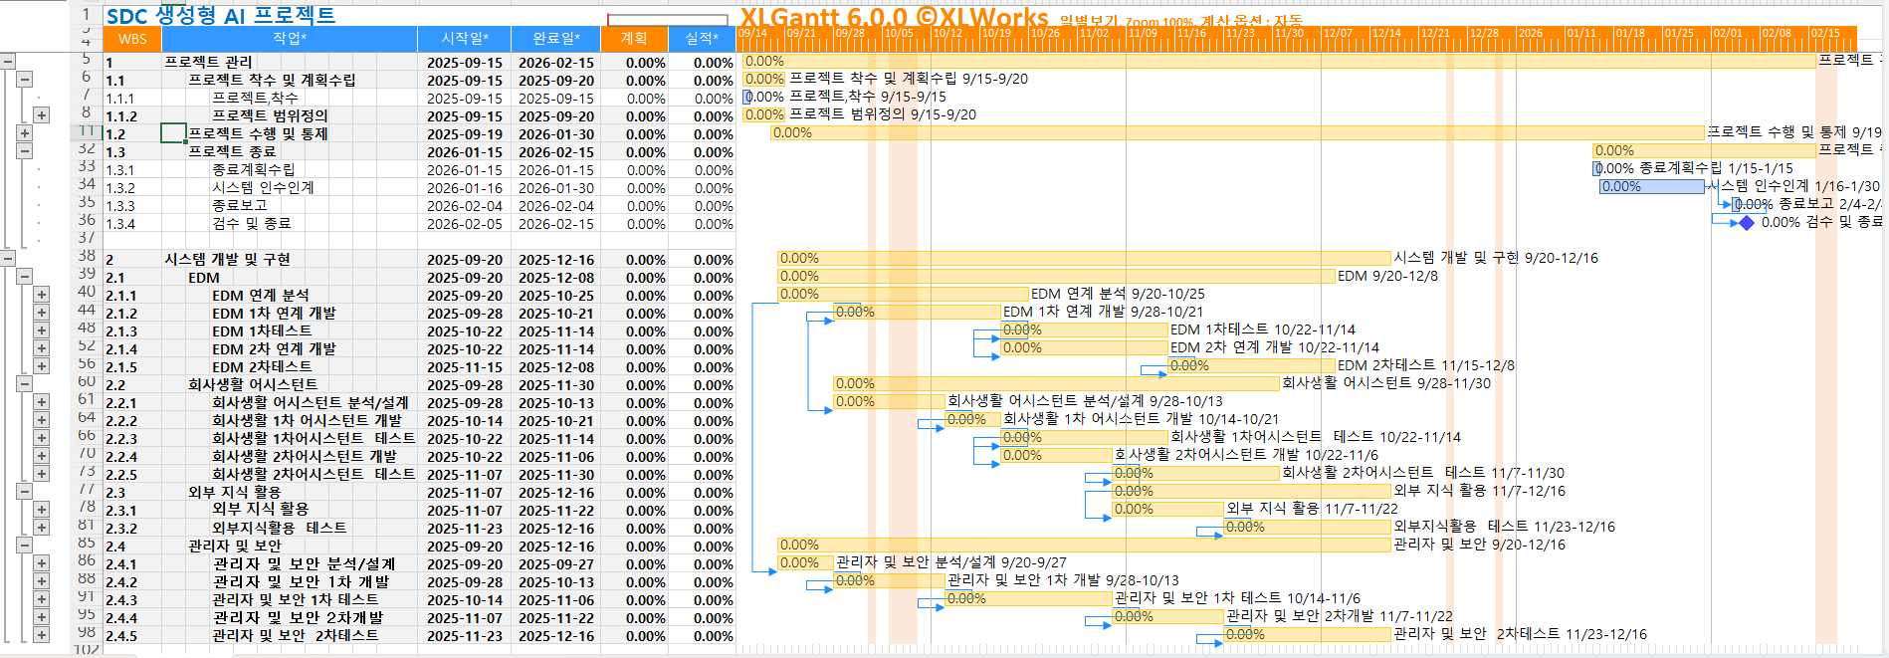
WBS 일정 계획

Slide 19
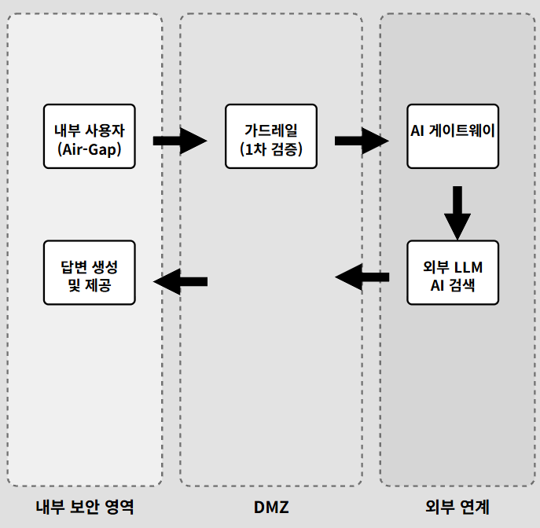
5. 외부 연계 방법
AI Gateway 아키텍처 보안과 확장성의 균형
다중 보안 계층 구조: 내부망(Air-Gap)과 외부 AI 서비스 사이에 가드레일, DMZ, 게이트웨이를 배치하여 데이터 보안을 완벽하게 보장
모든 민감정보는 외부로 전달되지 않도록 철저히 통제
비즈니스 연속성과 유연한 확장: 최신 AI 기술이 출시되어도 아키텍처 변경 없이 즉시 연동 가능
서비스 중단 없이 새로운 AI 역량을 지속적으로 확보

Slide 20
5. 외부 연계 방법
핵심 기능 1: 멀티모델 라우팅 [비용 최적화와 성능 향상의 균형]
최적 AI 모델 자동 배분:
질문의 복잡도와 중요도에 따라 적합한 AI 모델로 자동 연결하여 필요한 수준의 서비스 품질 제공
비용 효율성 극대화:
단순 질문은 저비용 모델로, 복잡한 업무는 고성능 모델로 처리하여 불필요한 비용 절감
유연한 AI 생태계 구축:
신규 AI 솔루션을 서비스 중단 없이 즉시 통합하여 혁신 속도와 시장 대응력 증가
핵심 기능 2: 시맨틱 캐싱 [성능 향상과 비용 절감 효과]
의미 기반 캐싱 시스템:
단순 텍스트 일치가 아닌 질문의 의미적 유사성을 분석하여 유사 질문에 대한 기존 답변 재활용
응답 속도 및 사용자 경험 개선:
캐시된 답변을 즉시 제공하여 대기 시간을 단축하고, 일관된 고품질 응답 보장
API 비용 절감 효과:
외부 AI 호출 감소로 운영 비용을 최대 절감하며, 서버 부하 감소로 시스템 안정성 향상
AI Gateway(AI/ML)의 보안과 컴플라이언스 [리스크 관리를 위한 안전장치]
개인정보 자동 마스킹:
내부 정보가 외부로 유출되는 것을 원천 차단하고, 필요한 최소한의 정보만 API로 전달하여 개인정보보호법과 규제 준수
전체 트랜잭션 로깅:
모든 요청과 응답을 기록하여 감사 추적이 가능하며, 문제 발생 시 즉각적인 대응과 원인 분석 지원
고급 보안 정책 적용:
다단계 인증/인가 및 호출량 제한으로 무단 액세스, 서비스 과부하, 데이터 유출 등 핵심 보안 리스크를 효과적 통제

